Slide 1
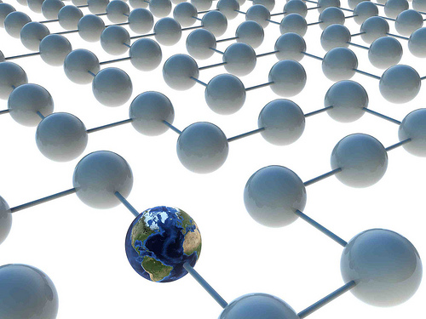

GDLN
Global Distance Learning Network
Oleh :
Rahmah Were Uleng Taufik
Ibrahim
Nursalim
Andi Rusmin P
Agus
Maria Regina Andriawati
Amri
Rohani Marlin Situru
S. Haeril Anam As
St. Nurmasita Achsin
Agus Yudi Harsono
Erna Areks
Musdalifah

Slide 2

Gambaran Umum
Global Distance Learning Network (GDLN) atau Pusat Pembelajaran Jarak Jauh adalah suatu pusat pembelajaran yang merupakan kerjasama beberapa negara di dunia (GDLN afiliasi) yang menggunakan inovasi teknologi dan teknik pembelajaran jarak jauh untuk menghubungkan organisasi-organisasi dan orang-orang yang bekerja di bidang pembangunan di seluruh dunia

Slide 3

Gambaran Umum
GDLN Indonesia terkoneksi dengan 4 universitas di Indonesia yaitu Universitas Hasanuddin, Universitas Udayana, Universitas Riau dan Universitas Indonesia.
Tahun 2006 Direktorat Jendral Pendidikan Tinggi (Dikti) meluncurkan program pengembangan sistem dan jaringan informasi pendidikan tinggi yang menghubungkan seluruh perguruan tinggi di Indonesia (Indonesia Higher Education Network)

Slide 4
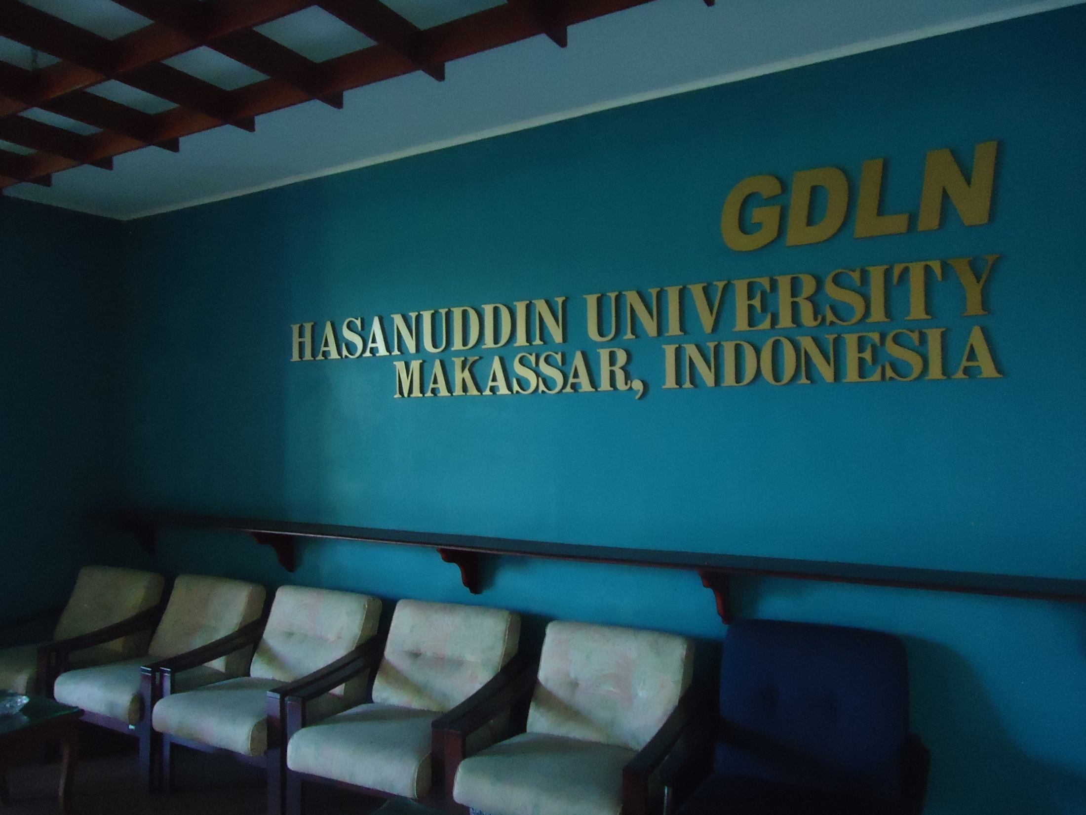
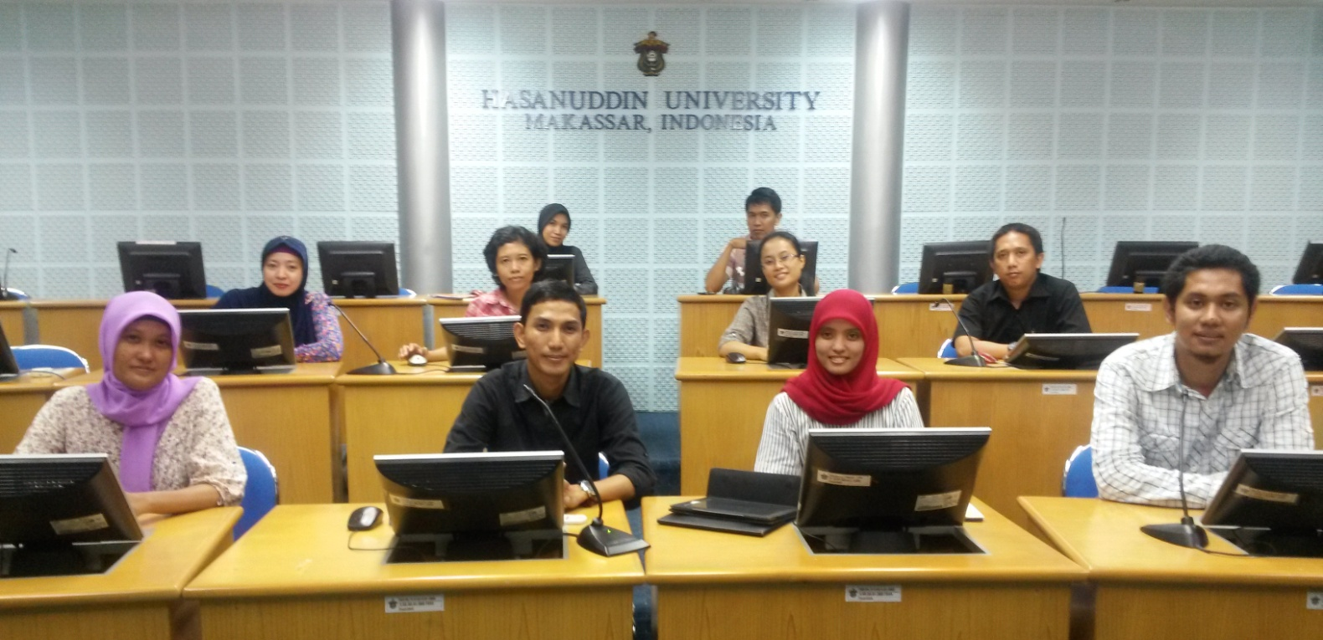
Visi dan Misi
Visi GDLN Universitas Hasanuddin adalah menjadi rekan dari universitas/institusi, bisnis dan organisasi non pemerintah (non-benefit) untuk meningkatkan daya saing peradaban melalui pengembangan modal intelektual

Slide 5
Visi dan Misi
Adapun misinya adalah :
Meningkatkan kualitas di bidang pendidikan dan penelitian melalui akses pada pengetahuan global
Berbagi muatan-muatan lokal yang khas
Mempelajari ilmu pengetahuan dan teknologi terkini dari universitas/lembaga kelas dunia.

Slide 6
Aktivitas GDLN
Mengadakan Video Conference atau Tele Conference untuk berbagai seminar, workshop tingkat nasional dan internasional serta dialog-dialog kebijakan;
Mengadakan pembelajaran jarak jauh dan kursus singkat jarak jauh untuk umum dan mahasiswa;
Mengadakan berbagai pelatihan di bidang pengembangan Teknologi Informasi dan Komunikasi (TIK) dan pengembangan dalam cakupan yang luas;
Muatan-muatan lokal yang khas.

Slide 7
Mitra GDLN
Australian National University (ANU)
Beijing Distance Learning Center
Guizhou School of Administration
Ningxia University School of Network Education
Shanghai National Accounting Institute (SHAI)
Tokyo Development Learning Center (TDLC)
Mongolia Development Learning Center (MDLC)
Papua New Guinea Development Cooperation Center
Asian Institute of Management
Korea Development Institute
Chulalongkorn University
Dili Distance Learning Center
Ho Chi Minh Development Learning Center

Slide 8

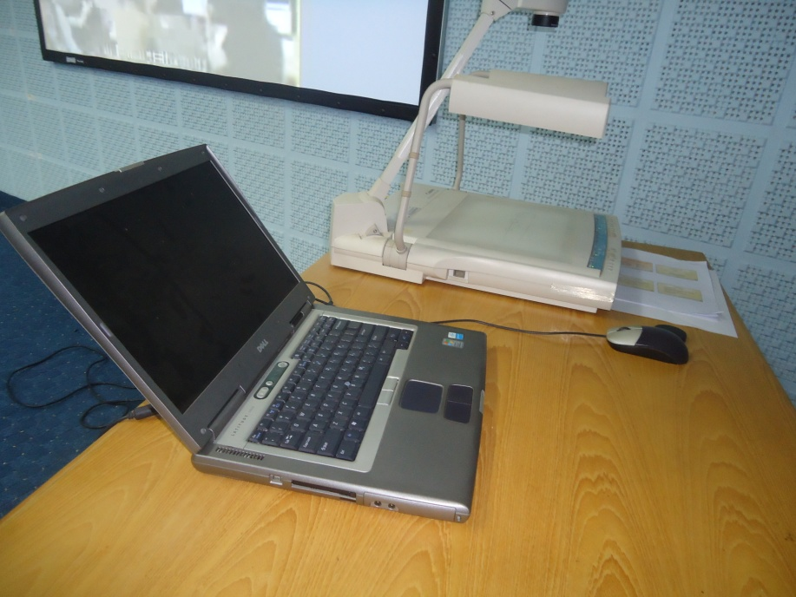
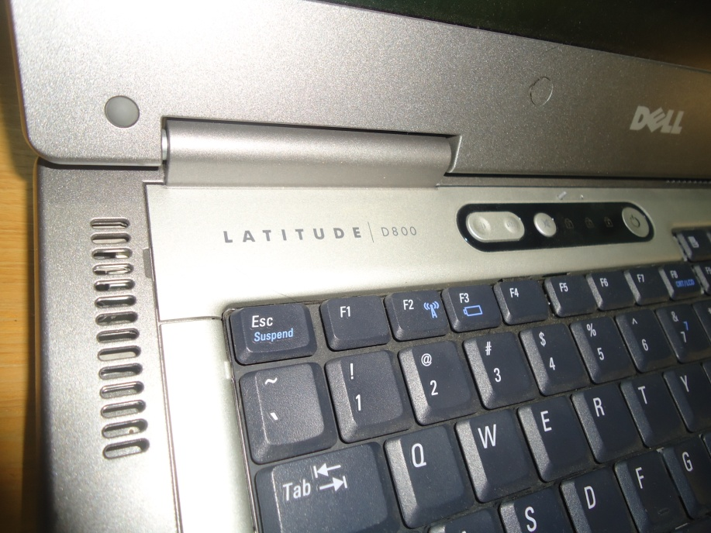
Hardware
Notebook
berfungsi untuk menampilkan slide ketika menjadi narasumber

Slide 9
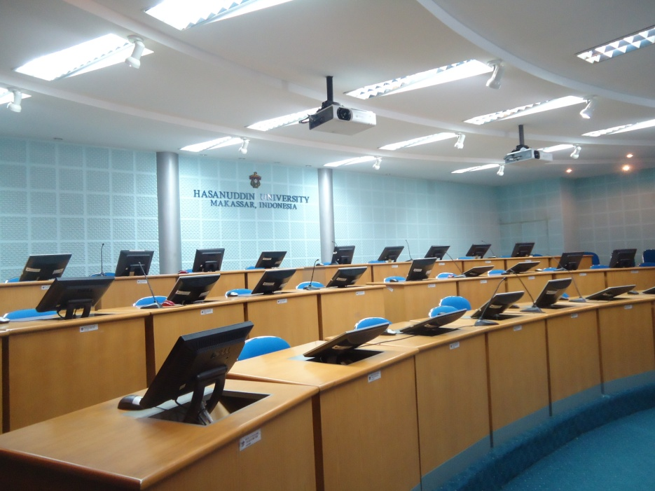
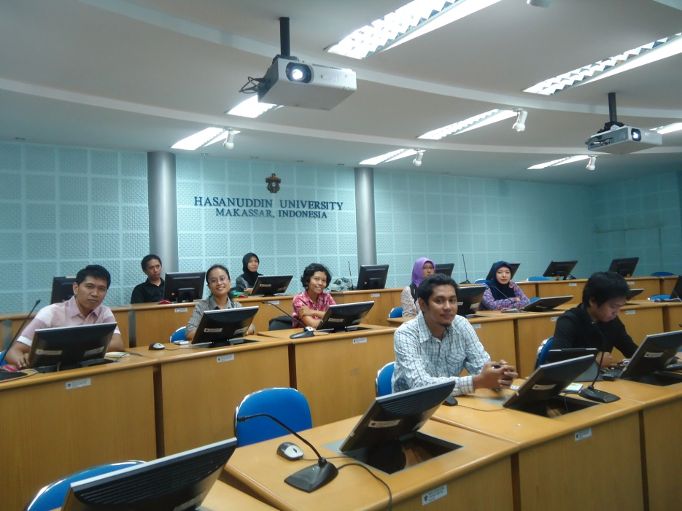
Hardware
Computer PC 30 Unit
digunakan peserta video converence sebagai alat mencari referensi pada saat belajar

Slide 10
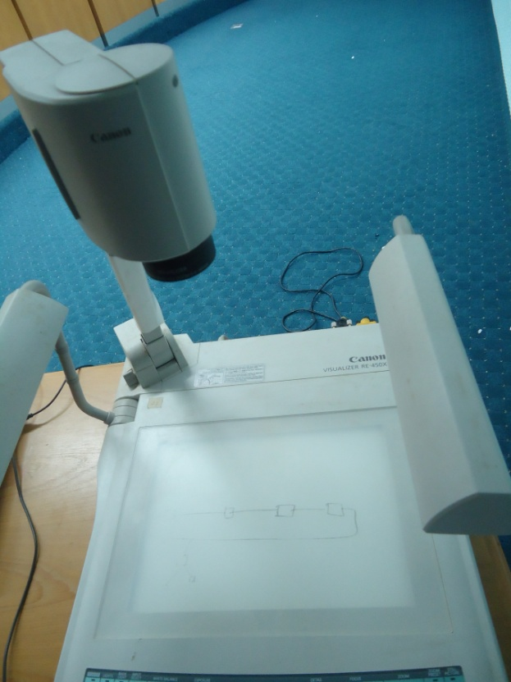
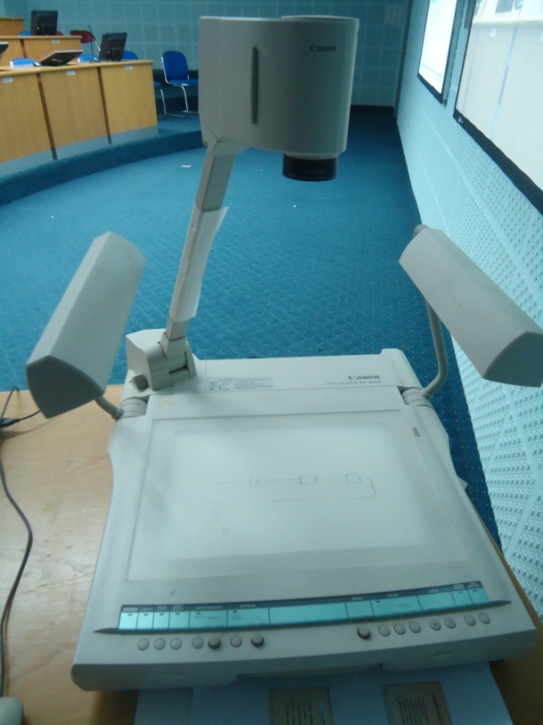
Hardware
Scan Converter
berfungsi menampilkan atau membahas (menulis) materi hard copy video conference

Slide 11
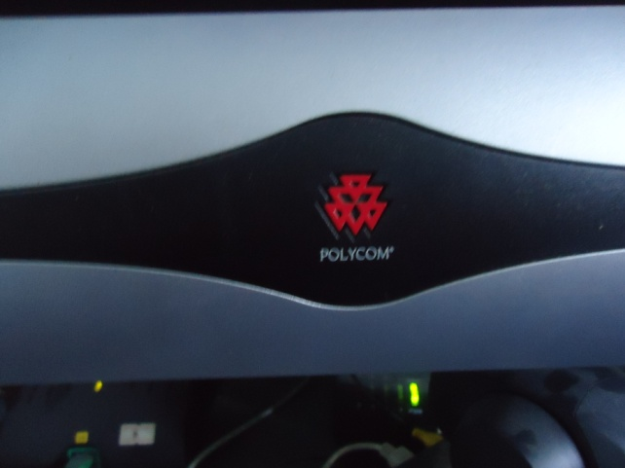
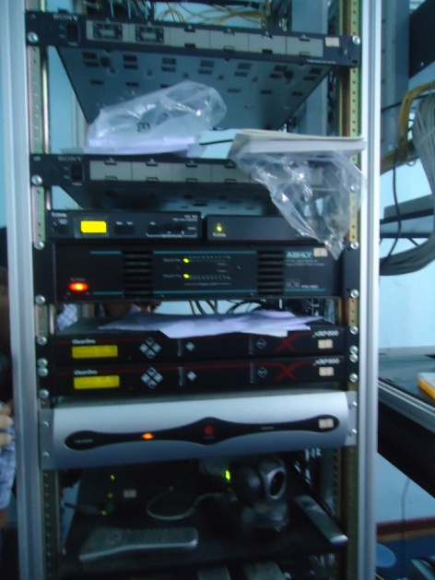
Hardware
Codec (polycom)
Codec adalah sebuah perangkat yang mampu melakukan encoding dan decoding sebuah signal digital
VCR
berfungsi sebagai pemutar atau merecording (merekam) ketika ada video yang ingin ditampilkan saat video conference

Slide 12
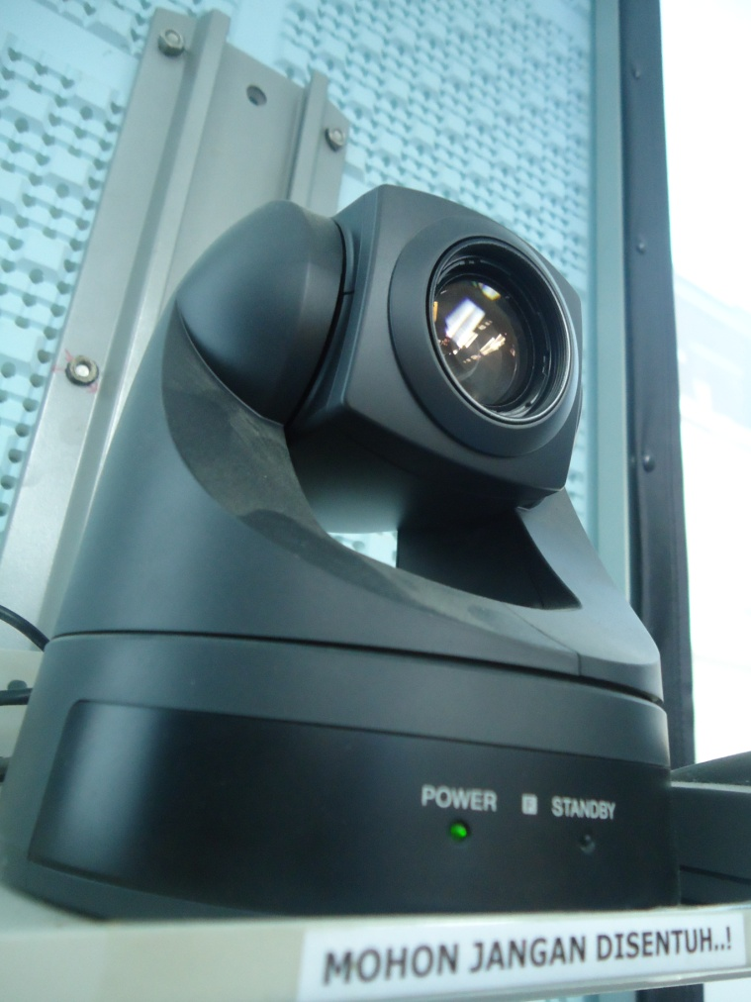
Hardware
Camera
berfungsi untuk menampilan kondisi proses belajar mahasiswa dan dosen di GDLN
Remote Control
berfungsi sebagai kendali jarak jauh untuk mengatur fungsi-fungsi tampilan alat-alat

Slide 13
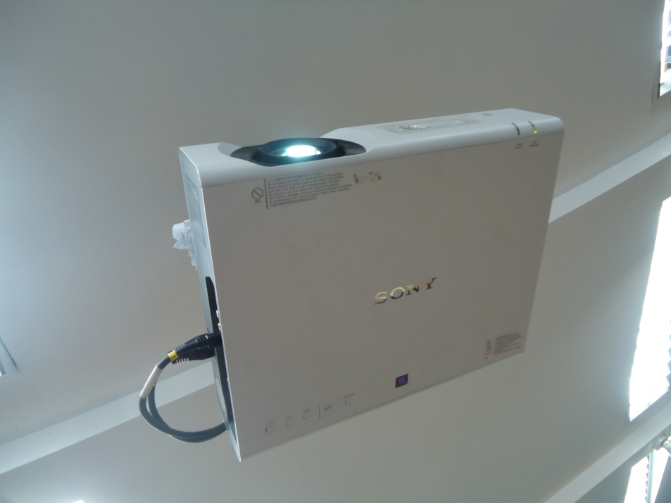
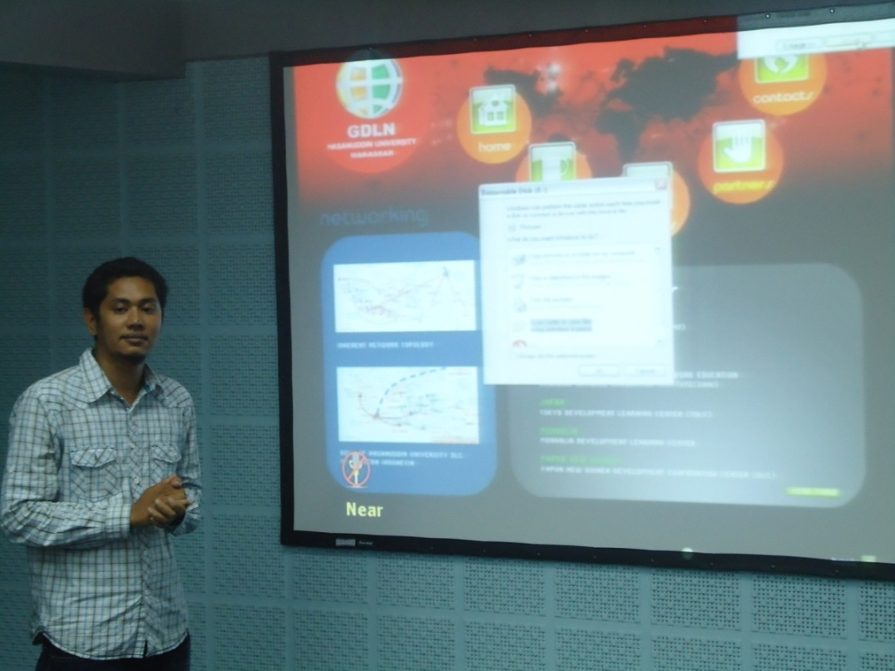
Hardware
LCD Projector
berfungsi untuk menampilkan out put video
TV monitor
berfungsi untuk menampilkan out put

Slide 14
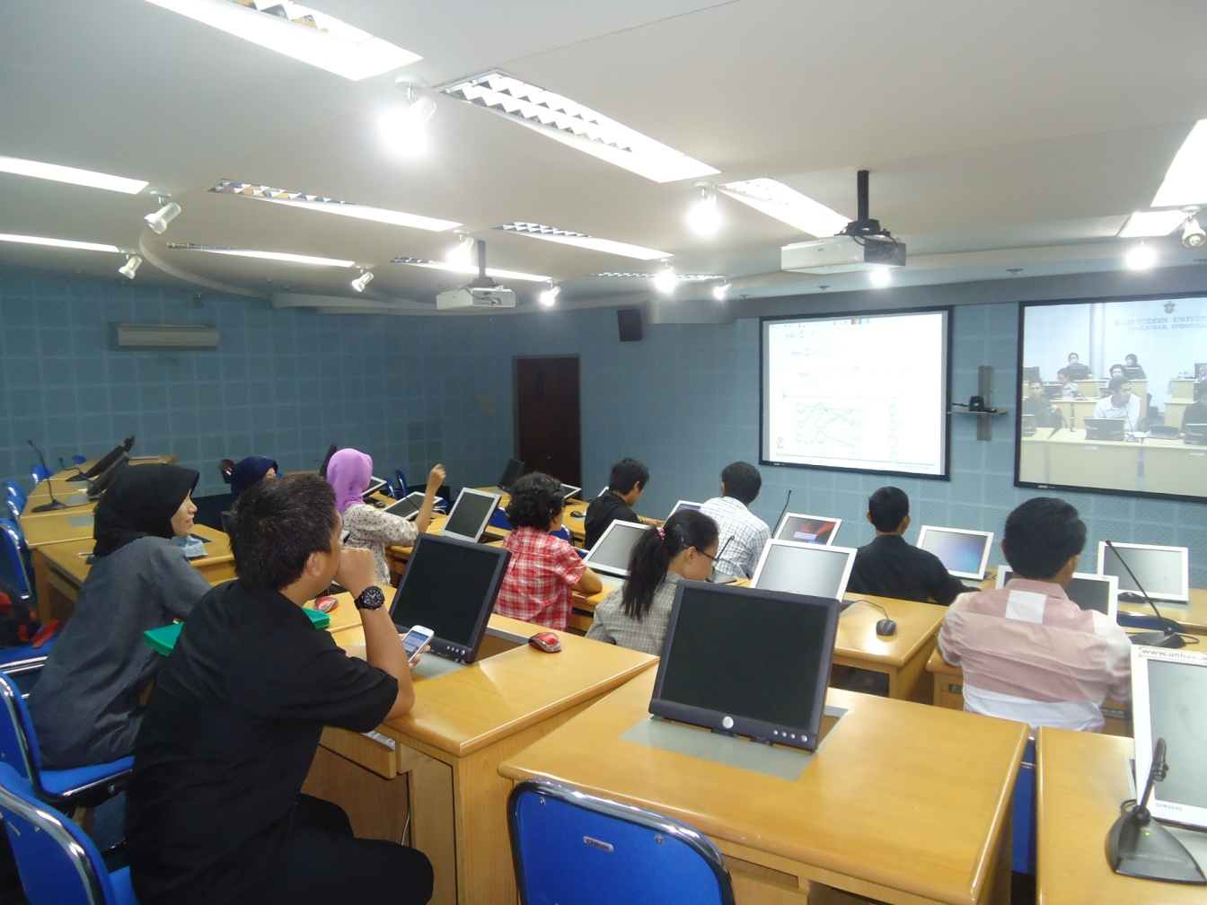
Hardware
Speaker
berfungsi untuk menampilkan out put Audio
Mic
berfungsi sebagai input oudio untuk menghubungkan proses video conferece dengan kelas yang terhubung

Slide 15
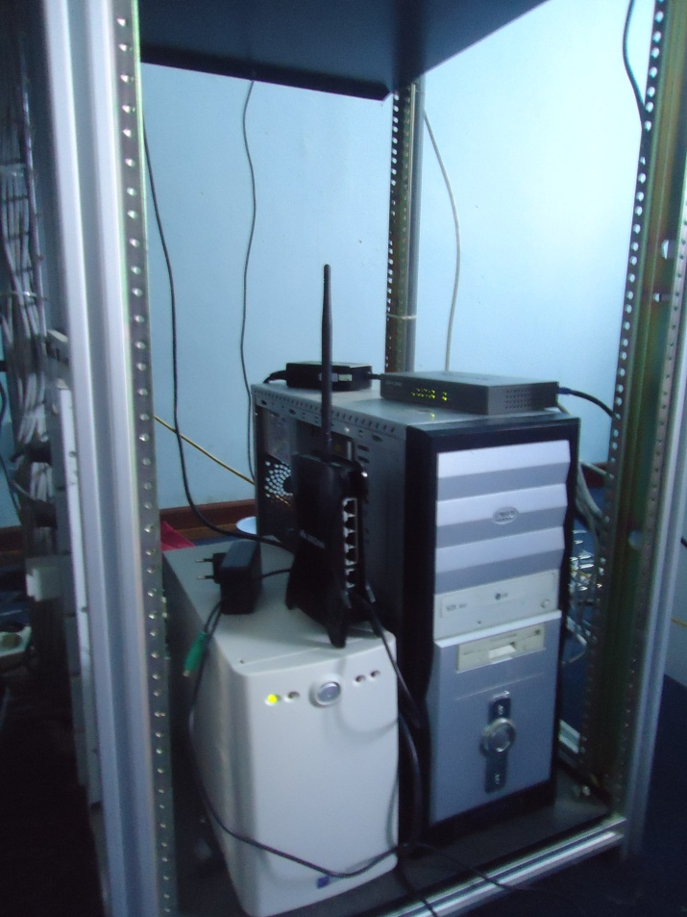
Hardware
UPS
berfungsi sebagai back up power cadangan

Slide 16

Software
IP Publik
alamat untuk koneksi internet
Driver codec (Polycom)
aplikasi perangkat lunak yang menghubungkan peralatan video conference
Microsoft Power Point
aplikasi yang digunakan untuk menampikan materi presentase

Slide 17


Software
Makromedia flash
aplikasi yang digunakan untuk menampikan materi presentase animasi
Google docs
pengolahan dokumen secara on line

Slide 18
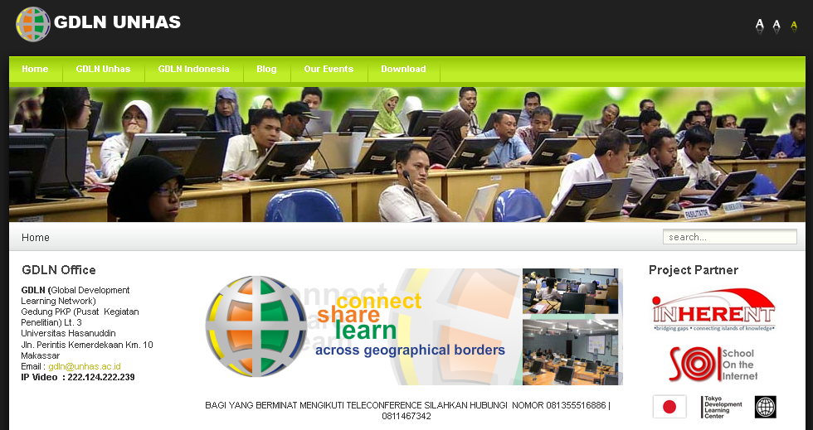
Software
Website
Media Informasi GDLN

Slide 19
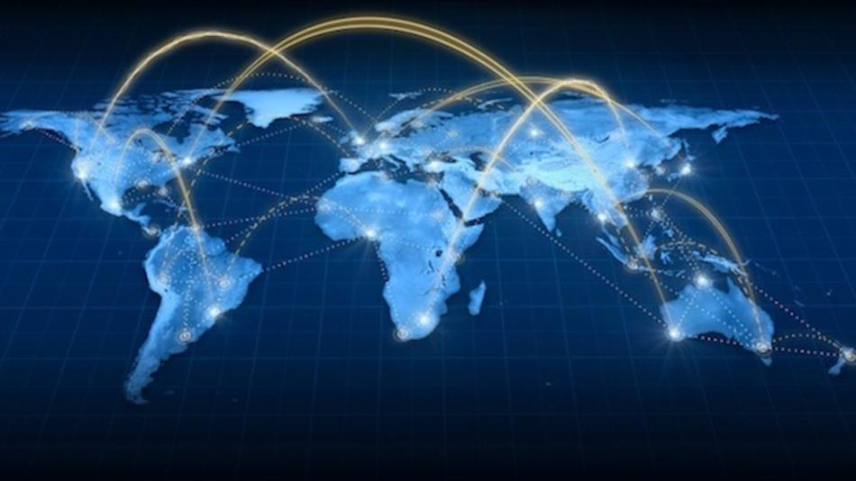
Humanware
Perangkat manusia (berwujud kemampuan manusia) , antara lain :
Keterampilan
Pengetahuan
Keahlian, dan
kreativitas dalam mengelola komponen teknologi
Komponen humanware adalah salah satu komponen terpenting dari teknologi

Slide 20
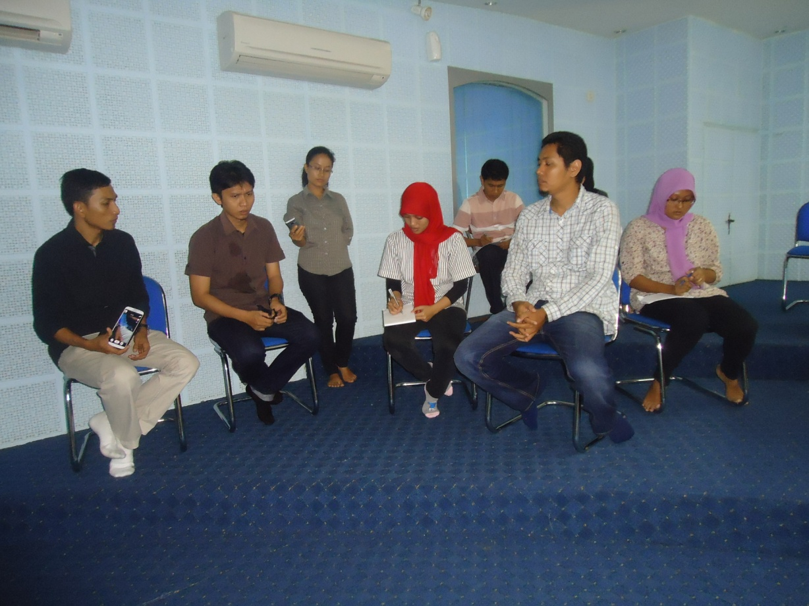
Humanware
Humanware merupakan kemampuan manusia dalam mengoperasikan, merawat, memperbaiki bahkan melakukan inovasi terhadap sebuah teknologi

Slide 21
Humanware
Brainware merupakan bagian dari humanware, karena manusia tanpa memiliki kemampuan otak yang cukup tidak akan mampu melaksanakan sebuah pekerjaan secara baik dan benar
Untuk menjalankan aktifitas sehari-hari, GDLN memiliki seorang operator dan seorang teknisi

Slide 22

Kesimpulan
Selama ini GDLN Universitas Hasanuddin telah berperan aktif maupun memfasilitasi pertemuan-pertemuan, pertukaran ilmu, kegiatan seminar, workshop, kursus serta kegiatan yang berkaitan dengan pengembangan ilmu di berbagai bidang. Akan tetapi beberapa tahun terakhir penggunaan fasilitas GDLN berkurang, hal tersebut karena kurangnya sosialisasi kepada pengguna fasilitas GDLN

Slide 23
Kesimpulan
Sarana dan prasarana yang dimiliki GDLN sejak tahun 2002 terawat dengan baik. Hal tersebut terbukti dari masih berfungsinya peralatan tersebut terutama hardware meskipun telah berusia lebih dari 10 tahun
Dari segi humanware, tidak perlu diragukan bahwa tim GDLN telah bekerja dengan sangat baik. Teknisi dan operator GDLN meskipun berasal dari latar belakang ilmu pertanian, namun terampil dan menguasai secara teknis

Slide 24
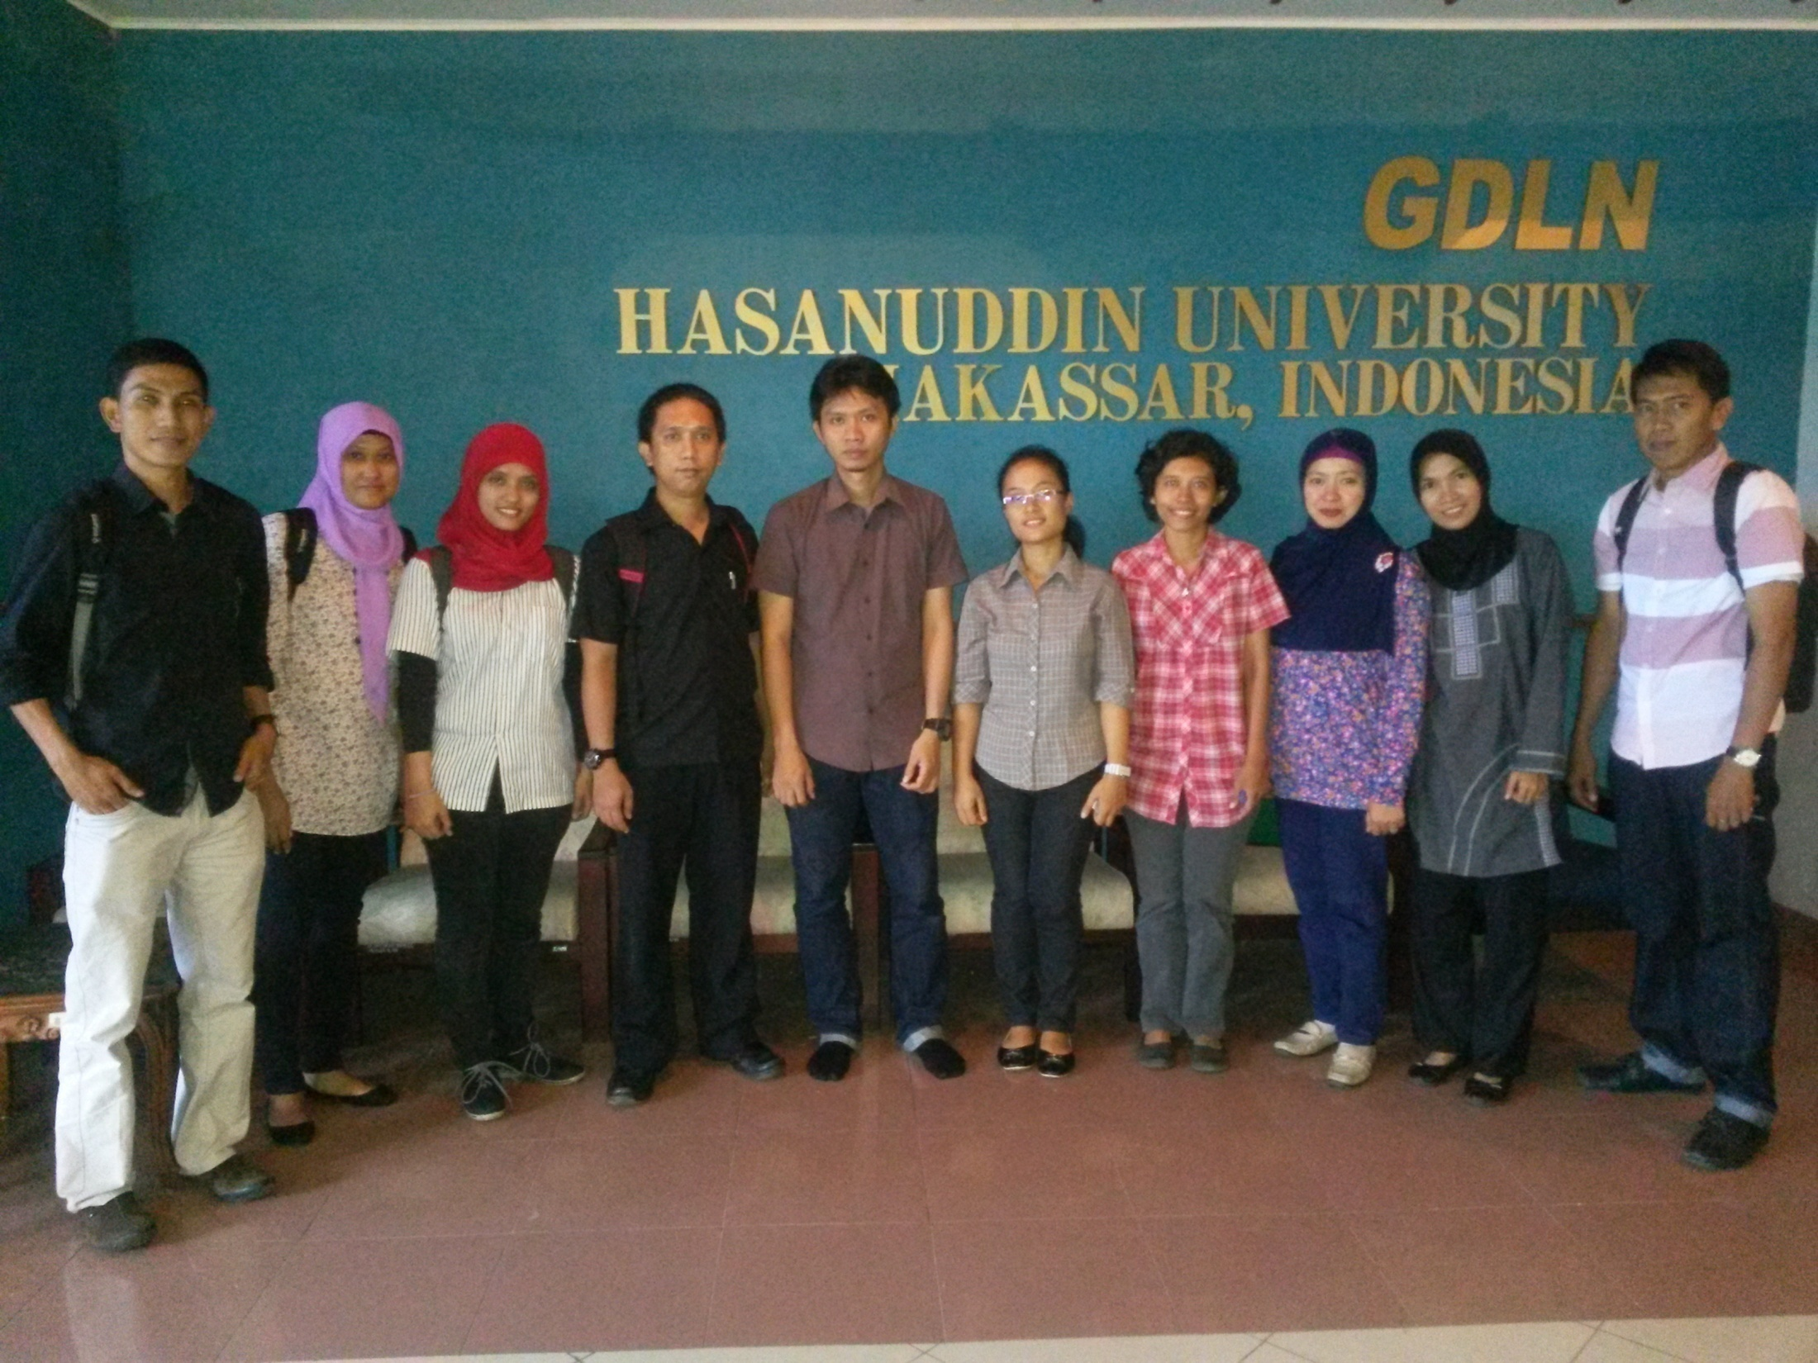
TERIMA
KASIH

